Slide 1

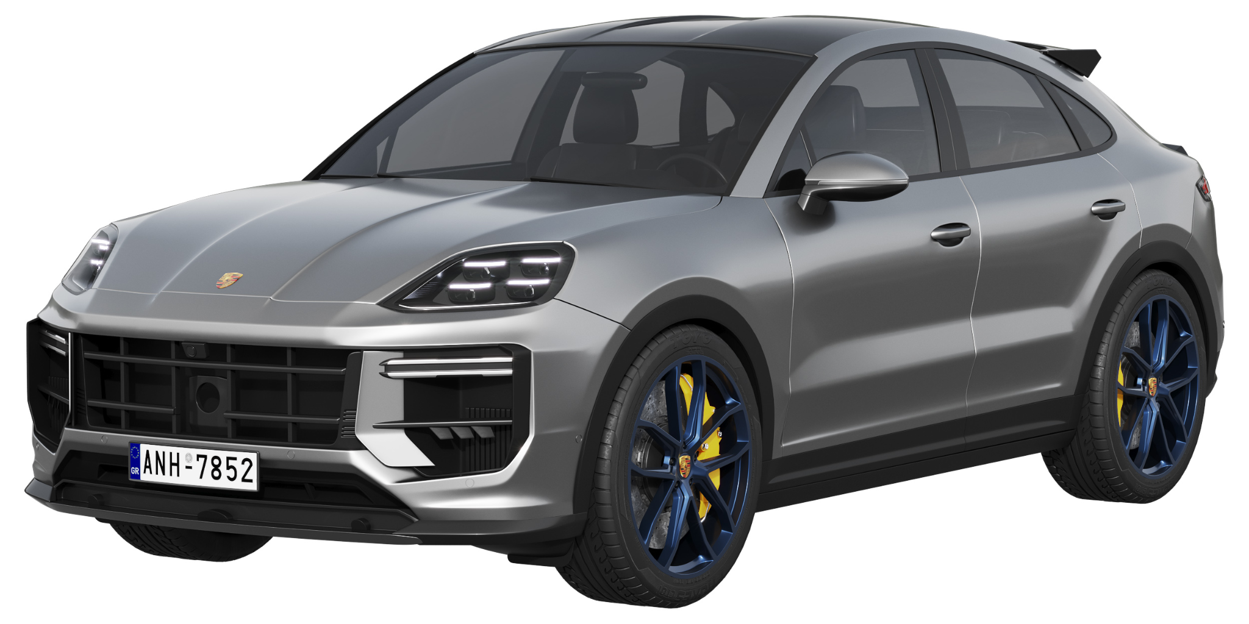
Тема: Разработка информационной системы для автоматизации процесса работы с клиентами и контроля финансовых расчетов в агентстве наружной рекламы «Ньютон»
Выполнили:
Мезенцев Богдан Геннадьевич, K3239,
Барецкий Максим Степанович, K3241,
Колпаков Артем Сергеевич, K3239
Преподаватель:
Говорова Марина Михайловна

Slide 2

Введение. Агентство наружной рекламы «Ньютон»
Краткое описание компании из задания: малый бизнес, 3 сотрудника.
Основные услуги:
Изготовление наружной рекламы (вывески, штендеры, баннеры).
Изготовление полиграфии (визитки, буклеты).
Монтаж и установка.
Проблема: Текущая работа ведется без единой информационной системы, что приводит к разрозненности данных и ручному управлению процессами.

Slide 3

Актуальность и цель работы
Актуальность: Отсутствие централизованной системы управления заказами приводит к:
Риску потери данных о макетах и заказах.
Задержкам из-за неэффективного взаимодействия между директором, макетчиком и мастером.
Сложностям в контроле оплат и этапов выполнения заказа.
Цель: Разработать информационную систему, автоматизирующую основные бизнес-процессы агентства «Ньютон».
Задачи:
Проанализировать бизнес-процессы.
Спроектировать базу данных.
Разработать интерфейсы для пользователей (директор, макетчик, мастер).

Slide 4
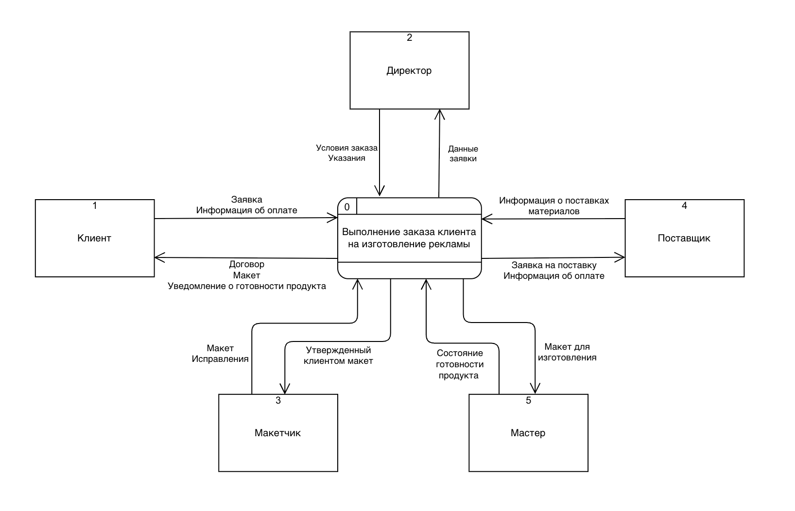

Анализ бизнес-процессов "Как есть"
Ключевые моменты:
Директор — центральное звено, получает заявку от клиента и выдает указания.
Макетчик получает от директора договор и создает макет.
Мастер получает от директора макет и сообщает о готовности.
На диаграмме показаны ключевые роли (Директор, Клиент, Макетчик, Мастер) и основные документы/данные, которые они передают друг другу.

Slide 6
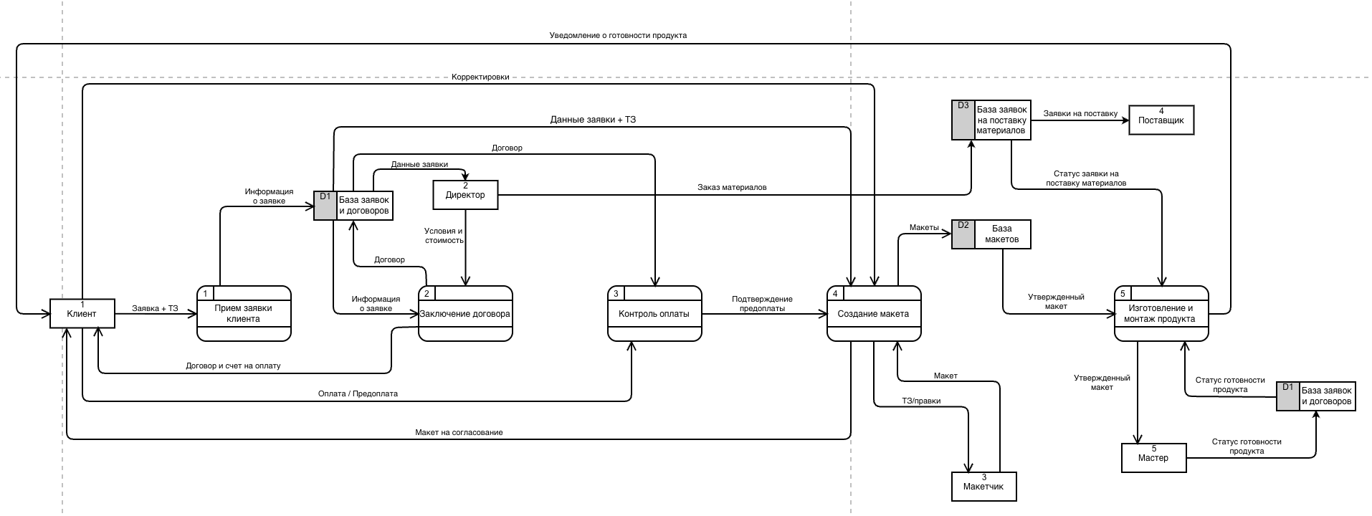

Детализация процессов и данных
Описание схемы: Эта диаграмма детализирует жизненный цикл заказа, включая:
Финансы: Создание счета на оплату, отслеживание предоплаты.
Производство: Заявки на материалы, статусы готовности продукта.
Взаимодействие: Уведомления, корректировки, утверждение макета клиентом.
Схема подтверждает сложность процесса и необходимость учета множества сущностей и их статусов.

Slide 8

Выводы и задачи проектирования
Выявленные сущности (будущие таблицы в БД):
Клиенты, Заказы, Договоры, Платежи, Макеты, Материалы, Сотрудники.
Ключевые процессы для автоматизации:
Управление заказами: От создания до сдачи клиенту.
Управление макетами: Хранение версий, статус утверждения.
Контроль оплат: Отслеживание предоплаты и окончательного расчета.
Снабжение: Учет заявок на материалы.
Задача: Спроектировать базу данных, которая отразит все эти сущности и связи между ними.

Slide 9
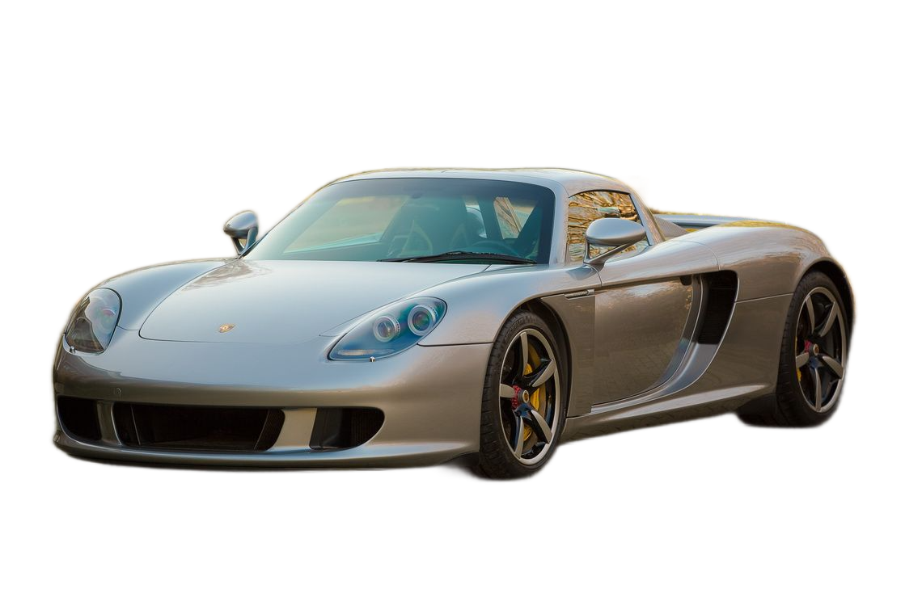
Заключение
Была спроектирована реляционная база данных и интерфейсы для информационной системы агентства «Ньютон».
Ожидаемый эффект:
Сокращение времени выполнения заказа.
Повышение прозрачности процессов для всех сотрудников.
Снижение количества ошибок и потерь информации.
Упрощение финансового учета для директора.

Slide 10
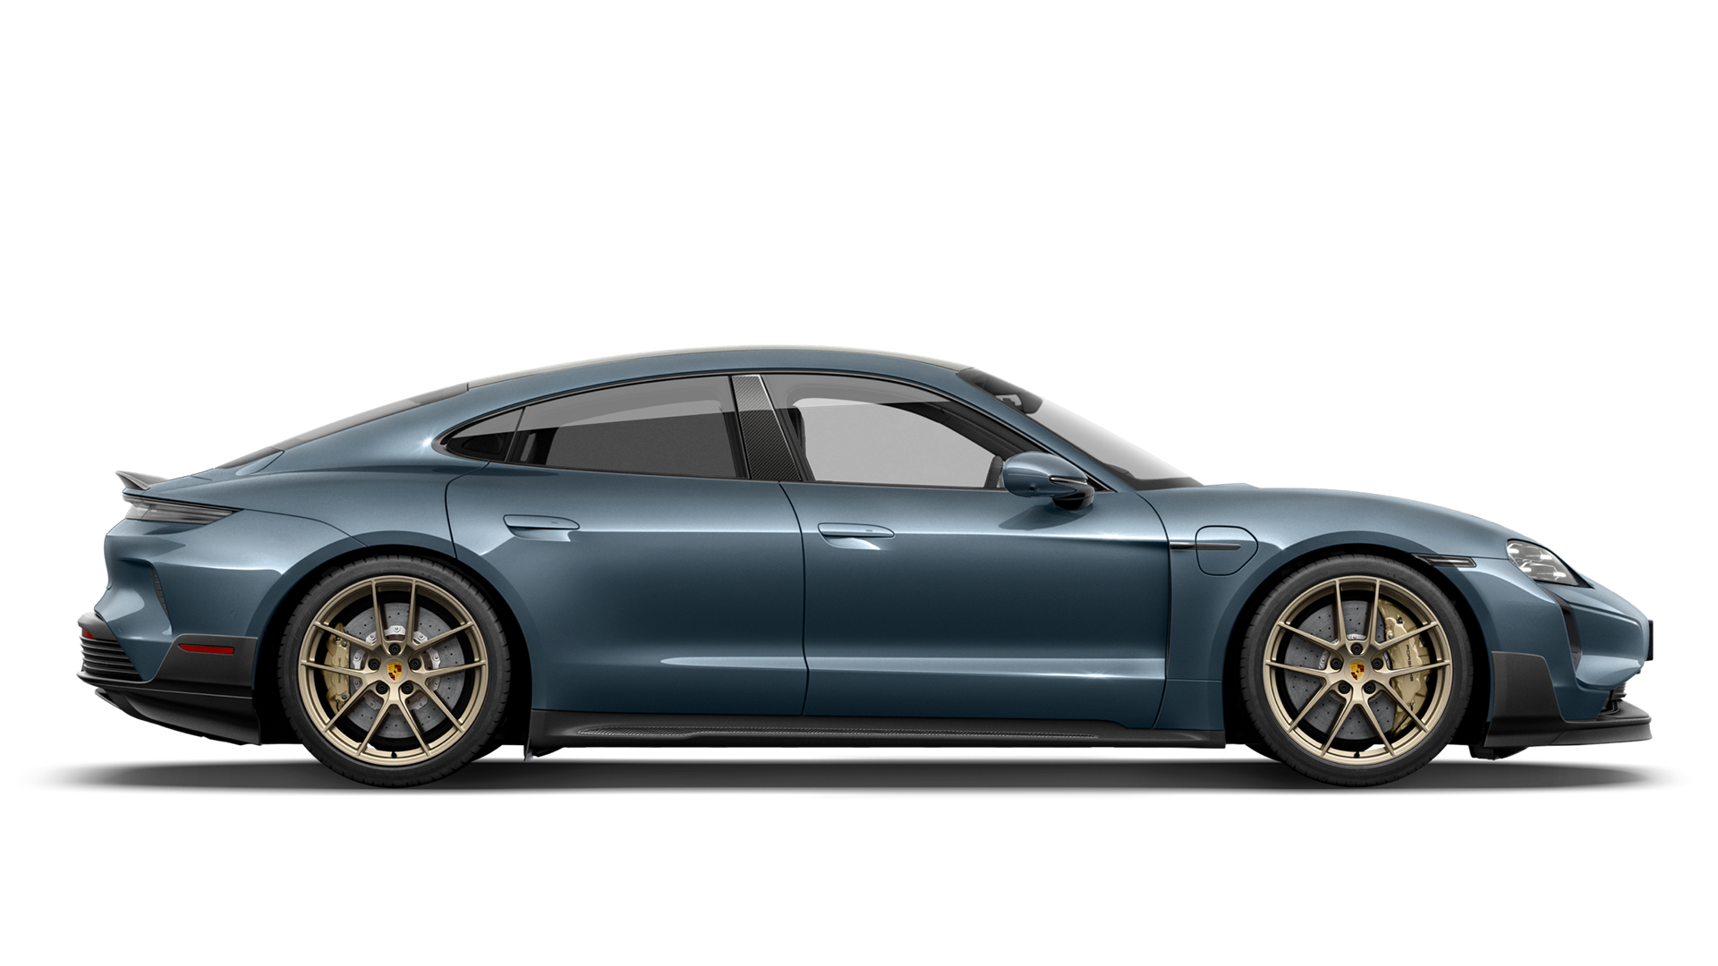

Спасибо за внимание !!

